Slide 1
Организация дистанционного обучения школьников Ивановской области
Департамент образования Ивановской области
Центр информатизации и оценки качества образования Ивановской области
Зав. отделом Центра информатизации и оценки качества образования Аверьянова Галина Дмитриевна
2012

Slide 2
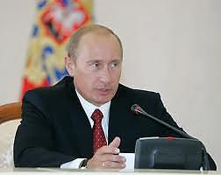
Департамент образования Ивановской области
Центр информатизации и оценки качества образования Ивановской области
«… существует проблема малокомплектных школ, и все время идут споры - закрывать их или не закрывать…
…Создание базовых образовательных центров с филиальной сетью - это возможный путь решения этой проблемы при улучшении возможностей дистанционного образования с использованием современных средств. Для нашей страны с огромной территорией это может быть выход…»
В.В. Путин
10 апреля 2011 года на встрече с руководством партии «Единая Россия»

Slide 3
Департамент образования Ивановской области
Центр информатизации и оценки качества образования Ивановской области
На 1 сентября 2011 года
в Ивановской области из 275 общеобразовательных школ -
80 малокомплектных школ, что составляет 61% от числа сельских школ области.
В них обучается 28,3% от общего количества сельских школьников.
средние - 23
80
малокомплектных школ
основные - 47
начальные - 10
76 выпускников из 15 средних малокомплектных школ
сдавали ЕГЭ в 2012 году

Slide 4
Департамент образования Ивановской области
Центр информатизации и оценки качества образования Ивановской области
Для решения проблем с обучением школьников в малокомплектных, сельских, отдаленных школах и школах, где есть недостаток в квалифицированных учительских кадрах,
Департамент образования Ивановской области издает приказы:
№ 885 от 06.09.2011 «О проведении мониторинга обеспеченности школ Ивановской области кадрами учителей»
№ 900 от 14.09.2011 «Об организации дистанционного обучения школьников Ивановской области»

Slide 5
Департамент образования Ивановской области
Центр информатизации и оценки качества образования Ивановской области
ДЕПАРТАМЕНТ ОБРАЗОВАНИЯ ИВАНОВСКОЙ ОБЛАСТИ
ПРИКАЗ
06.09.2011 № 885
О проведении мониторинга обеспеченности школ
Ивановской области кадрами учителей
В рамках выполнения мероприятий по организации дистанционного образования школьников Ивановской области
п р и к а з ы в а ю:
1. Центру информатизации и оценки качества образования» (Грушанская Е.А.) провести мониторинг обеспеченности школ Ивановской области кадрами учителей, анализ результатов мониторинга представить в Департамент образования Ивановской области до 23.09.2011.
2. Рекомендовать муниципальным органам управления образованием Ивановской области в срок до 13.09.2011 обеспечить заполнение всеми школами на региональном интернет-портале Департамента образования Ивановской области отчёта «Мониторинг потребности в учителях предметниках в школах Ивановской области».
Контроль за исполнения приказа возложить на заместителя начальника Департамента Антонову О.Г.
И.о. начальника Департамента Н.Г.Соколова

Slide 6
Департамент образования Ивановской области
Центр информатизации и оценки качества образования Ивановской области
Результаты мониторинга
потребности в учителях-предметниках в школах Ивановской области
В мониторинге участвовало 24 муниципалитета (из 27).
Не участвовали муниципалитеты: г.о. Иваново, г.о. Кохма, Приволжский р-н.
Юрьевецкий р-н участвовал в мониторинге (частично), т.к. к установленному сроку не закончил сбор данных.
По результатам мониторинга были получены следующие показатели:

Slide 7
Департамент образования Ивановской области
Центр информатизации и оценки качества образования Ивановской области

Slide 8
Департамент образования Ивановской области
Центр информатизации и оценки качества образования Ивановской области

Slide 9
Департамент образования Ивановской области
Центр информатизации и оценки качества образования Ивановской области

Slide 10
Департамент образования Ивановской области
Центр информатизации и оценки качества образования Ивановской области

Slide 11
Департамент образования Ивановской области
Центр информатизации и оценки качества образования Ивановской области

Slide 12
Департамент образования Ивановской области
Центр информатизации и оценки качества образования Ивановской области

Slide 13
Департамент образования Ивановской области
Центр информатизации и оценки качества образования Ивановской области
ДЕПАРТАМЕНТ ОБРАЗОВАНИЯ ИВАНОВСКОЙ ОБЛАСТИ
153000, Иваново, пл. Революции ,2/1 fax 41-03-70 e-mail
ПРИКАЗ
от 14.09.2011 № 900
г. Иваново
Об организации дистанционного обучения школьников Ивановской области
В целях обеспечения качественного образования в малокомплектных и отдаленных школах и выполнения мероприятий по организации дистанционного обучения школьников в рамках реализации проекта модернизации общего образования Ивановской области, руководствуясь приказом Министерства образования и науки Российской Федерации от 06.05.2005 № 137 «Об использовании дистанционных образовательных технологий», в соответствии с постановлением Правительства Ивановской области от 14.06.2011 № 198-п «О реализации проекта модернизации системы общего образования Ивановской области» и протоколом № 2 заседания межведомственной рабочей группы по модернизации системы общего образования от 20.06.2011,
приказываю:
Возложить полномочия по организации дистанционного образования школьников Ивановской области на ОГУ Ивановский «Учебно-методический центр информатизации и оценки качества образования» (Грушанская Е.А.).

Slide 14
Департамент образования Ивановской области
Центр информатизации и оценки качества образования Ивановской области
Направить ОГУ Ивановский «Учебно-методический центр информатизации и оценки качества образования» средства в размере 1056,0 тыс.руб. на приобретение оборудования и программного обеспечения в соответствии с финансовым планом реализации проекта модернизации общего образования Ивановской области на 2011 год.
3. ОГУ Ивановский «Учебно-методический центр информатизации и оценки качества образования» (Грушанская Е.А.): совместно с Департаментом образования Ивановской области определить перечень общеобразовательных учреждений для организации дистанционного обучения по итогам мониторинга обеспеченности школ педагогическими кадрами; в срок до 30.11.2011 разработать поэтапный план мероприятий по организации дистанционного обучения школьников; в срок до 30.12.2011 создать специальный сайт по дистанционному образованию; организовать с 01.01.2012 дистанционное обучение учащихся.
4. АУ «Институт развития образования Ивановской области» (Дмитриева М.А.) совместно с ОГУ Ивановский «Учебно-методический центр информатизации и оценки качества образования» (Грушанская Е.А.): в срок до 30.12.2011 обеспечить разработку, подбор и апробацию обучающих модулей и методических материалов по учебным предметам для дистанционного обучения; провести обучающие семинары по вопросам реализации проекта дистанционного обучения.
5.Контроль за исполнением приказа возложить на заместителя начальника Департамента
Антонову О.Г.

Slide 15
Департамент образования Ивановской области
Центр информатизации и оценки качества образования Ивановской области
«Дистанционное обучение - взаимодействие педагога и ученика на расстоянии за счет использования Интернет-технологий, содержащее все присущие учебному процессу компоненты (цели, содержание, методы, организационные формы, средства обучения)»
А.В. Хуторской
Основная задача проекта - организация дистанционного обучения учащихся из малокомплектных и отдалённых школ области и школ, в которых не хватает учителей соответствующей квалификации по предмету.
Получение учебных материалов и заданий, тестирование по темам и модулям по предметам, получение результатов обучения, подготовка к ЕГЭ, связь с кураторами и учителями-тьюторами организовано через Портал дистанционного обучения.

Slide 16
Департамент образования Ивановской области
Центр информатизации и оценки качества образования Ивановской области
Областное государственное бюджетное учреждение «Ивановский учебно-методический центр информатизации и оценки качества образования» Приказом № 23-0 от 22.11.11 «Об организации дистанционного обучения школьников Ивановской области»
утверждает Положение о региональном центре дистанционного обучения школьников Ивановской области и назначает:
Аверьянову Галину Дмитриевну, заведующую отделом информатизации, руководителем регионального центра дистанционного обучения школьников
Жидкова Николая Витальевича, программиста, ответственным за работу Портала дистанционного обучения школьников Ивановской области .

Slide 17
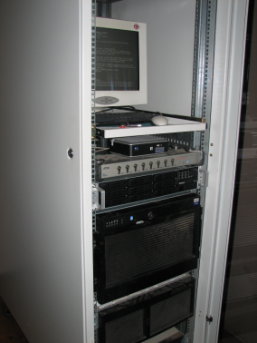
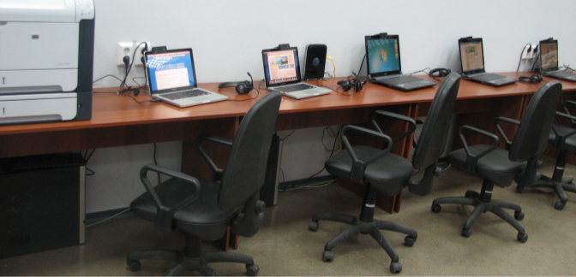
Департамент образования Ивановской области
Центр информатизации и оценки качества образования Ивановской области
В 2011 году в соответствии с финансовым планом реализации проекта модернизации общего образования Ивановской области была выделена субсидия на реализацию проекта дистанционного образования учащихся в размере 1 млн. 56 тыс. руб.
Средства израсходованы на приобретение : 5 рабочих мест для связи с тьюторами через Интернет, оснащённых необходимым программным обеспечением, сервера и создание портала ДО.

Slide 18
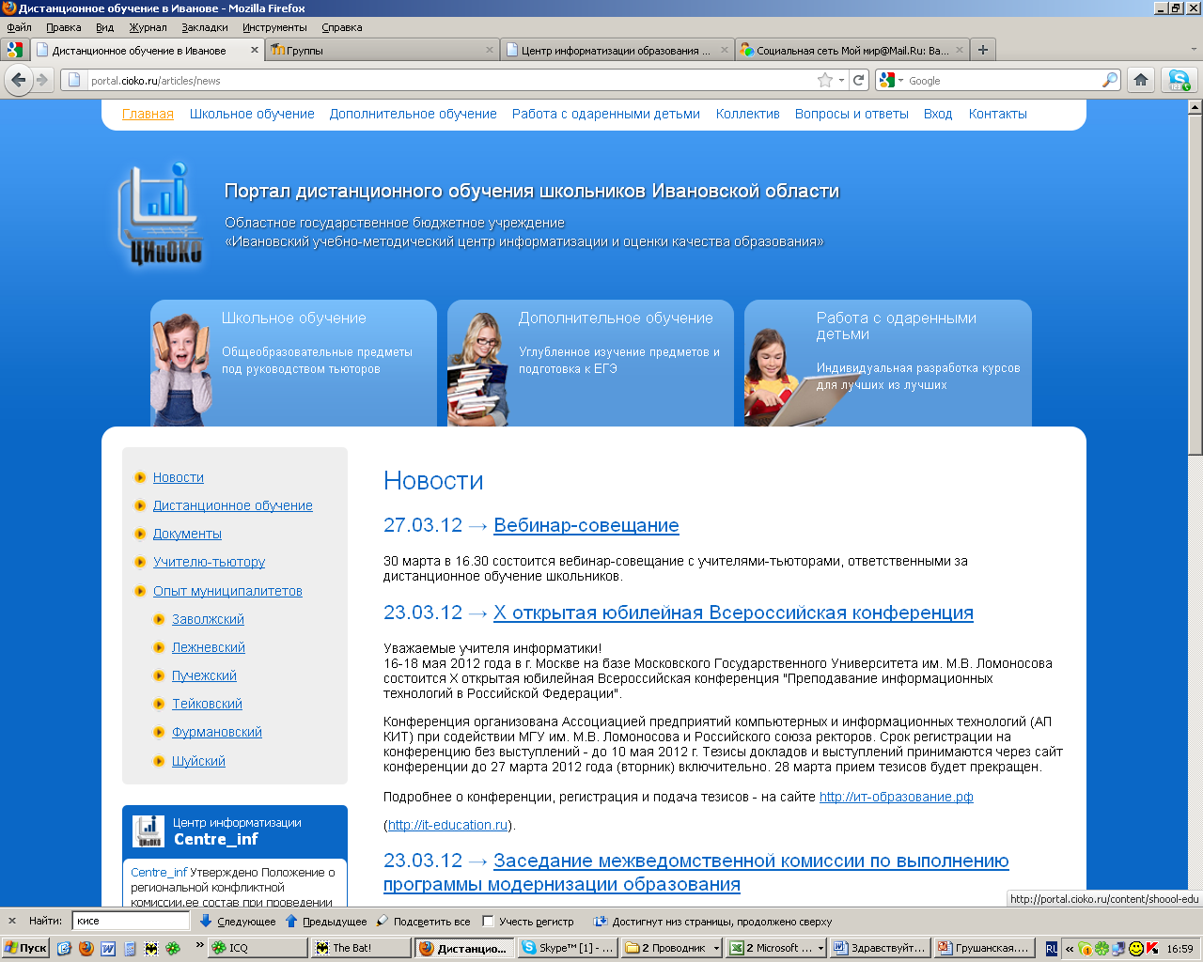
Департамент образования Ивановской области
Центр информатизации и оценки качества образования Ивановской области
Создан портал дистанционного обучения http://portal.cioko.ru
Региональный портал дистанционного обучения

Slide 19
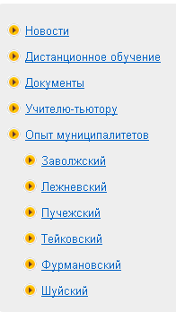

Slide 23
Портал состоит из трех разделов:
- Школьное обучение
- Дополнительное обучение
- Работа с одаренными детьми.
По каждому курсу, рекомендованному к дистанционному обучению, на портале публикуется:
план проведения занятий и расписание консультаций кураторов курсов
программа учебного предмета
теоретические учебные материалы
видео материалы по теме
практикумы
тестовые материалы для контроля качества усвоения материала
методические рекомендации для обучающихся и тьюторов.

Slide 24
Департамент образования Ивановской области
Центр информатизации и оценки качества образования Ивановской области
Структура курса

Slide 25
Структура учебно-методического комплекса

Slide 26
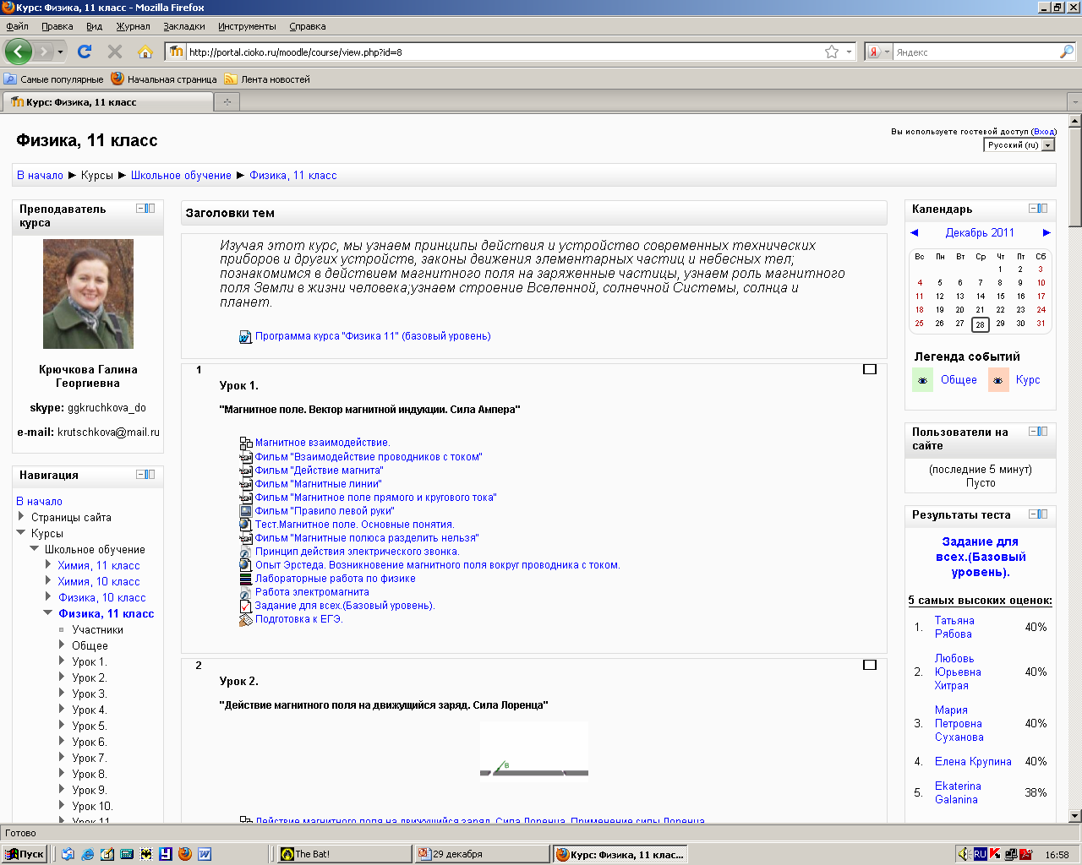

Slide 27
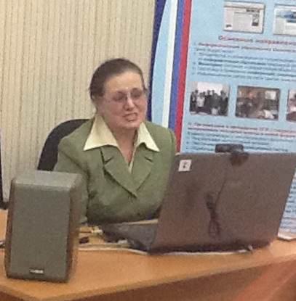
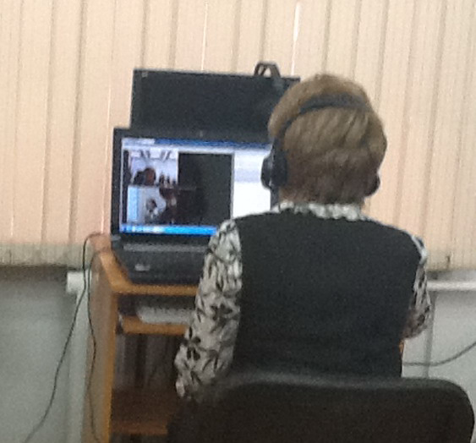
Департамент образования Ивановской области
Центр информатизации и оценки качества образования Ивановской области
Работа кураторов с тьюторами и учащимися
Используются возможности среды Moodl и система AdobeConnet.
Куратор по физике Крючкова Галина Георгиевна.
Куратор по химии Дубинина Наталья Эдуардовна

Slide 28
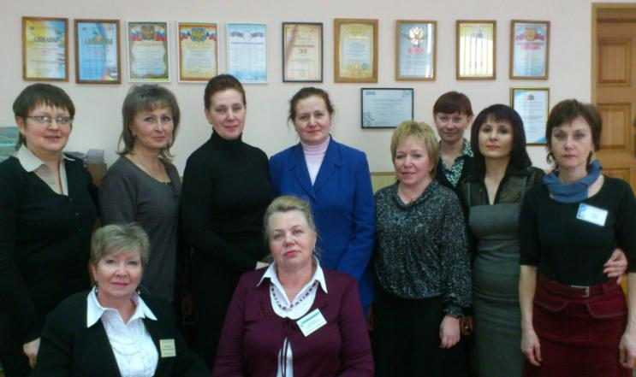
Департамент образования Ивановской области
Центр информатизации и оценки качества образования Ивановской области
К разработке учебно-методических комплексов привлечены методисты ИРО, ЦИОКО, лучшие учителя области.

Slide 29
Департамент образования Ивановской области
Центр информатизации и оценки качества образования Ивановской области
Раздел «Школьное обучение»
В 2011-2012 учебном году организовано обучение учащихся 11 классов по следующим предметам:
Химия
Куратор—Дубинина Наталья Эдуардовна, учитель лицея №22 г. Иваново
Физика
Куратор—Крючкова Галина Георгиевна, учитель СОШ №1 г. Иваново Информатика и ИКТ
Куратор—Лебедева Эльвира Витальевна, старший методист Центра
Размещена ссылка на школьный видеопортал http://interneturok.ru/, где размещена коллекция видеоуроков лучших учителей Москвы и Санкт-Петербурга по основным предметам школьной программы.

Slide 30
Департамент образования Ивановской области
Центр информатизации и оценки качества образования Ивановской области
Раздел «Дополнительное обучение»
Организовано обучение:
В рамках подготовки к экзаменам:
Подготовка к ЕГЭ по информатике
Подготовка к ЕГЭ по математике
Подготовка к ЕГЭ по химии
Подготовка к ЕГЭ по физике
Подготовка к ЕГЭ по английскому языку
Подготовка к ЕГЭ по истории
Подготовка к ЕГЭ по обществознанию
Подготовка к ЕГЭ по биологии
Подготовка к ГИА-9 по математике
Подготовка к ГИА-9 по физике
Подготовка к ГИА-9 по химии
В рамках заочной школы «Творите и общайтесь»:
Введение в программирование. Язык Turbo Pascal
Делопроизводство и компьютер
Компьютерная графика
Дистанционный блок курсовой подготовки «Работа с ПСПО (Linux)»

Slide 31
Департамент образования Ивановской области
Центр информатизации и оценки качества образования Ивановской области
Дистанционная подготовка школьников к ЕГЭ
С 12.03.12 выпускники школ Ивановской области имели возможность дистанционно пройти подготовку к ЕГЭ по 10 предметам (теоретический материал, тесты, экзамены 2011 года).
На портале дистанционного обучения в Дополнительном обучении размещены график прохождения дистанционной подготовки к ЕГЭ со свободными местами (8 сроков по 10 дней) и инструкция учителю-тьютору.
Всего получили доступ по заявкам – 665 учеников, фактически – 152 ученика (22,8%)

Slide 32
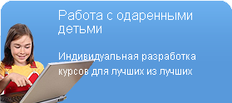
Департамент образования Ивановской области
Центр информатизации и оценки качества образования Ивановской области
Раздел «Работа с одарёнными детьми»
В разделе предложены ссылки на Интернет-ресурсы для самообразования, проведение конкурсов, олимпиад
http://cioko.ru/content/pupil/olympic - областная дистанционная олимпиада по информатике
27 марта 2012 г.
http://cioko.ru/content/pupil/comp-project/ps2012/ - XVII областной конкурс компьютерных проектов школьников
апрель 2012 г.

Slide 33
Департамент образования Ивановской области
Центр информатизации и оценки качества образования Ивановской области
На 2012 год Центру выделено:
на реализацию проекта дистанционного образования учащихся 1806,1 тыс.руб | в рамках реализации проекта модернизации общего образования Ивановской области 2259 тыс.руб.
На 1 августа 2012 года израсходовано
1125 тыс. рублей: оплата Интернет, оплата труда за разработку и перевод в цифровой формат УМК для 9 и 11 классов, апробацию, рецензирование, экспертизу УМК, техническую и информационную поддержку портала, организацию работ по дистанционному обучению школьников. | 1191,1 тыс.рублей: поддержка Портала на сервере, приобретение технических средств, приобретение готовых учебно-методических комплексов по предметам для дистанционного обучения и тестовых материалов для проверки уровня знаний учащихся и готовности к сдаче ЕГЭ и ГИА-9, оплата труда за разработку и перевод в цифровой формат УМК для 6,7,8,10 классов
Наименование мероприятия с указанием организации гос. заказчика исполнителя юр. адреса и руководителя | Плановые показатели (всего, в т.ч. по источникам) |  | Отчетные показатели (всего, в т.ч. по источникам) |  | Процент выполнения в стоимостном выражении | Стоимость закупленных товаров, работ и услуг (тыс. руб.) |  | Бюджетная эффективность или социальный эффект
 | В стоимостном выражении (тыс. руб.) | В натуральном выражении (в соответств. ед. изм) | В стоимостном выражении (тыс. руб.) | В натуральном выражении (в соответст. ед. изм.) |  | На конкурсной основе | Без проведения торгов
2 | 3 | 4 | 5 | 6 | 7 | 8 | 9 | 10
Связь | 120,0 | 120,0 | 60,0 | 60,0 | 100% | - | - | Оплата связи с районами через Интернет
Организация дистанционного обучения учащихся | 1636,1 | 1636,1 | 1015,0 | 1015,0 | 100,0% | - | - | Оплата труда за разработку и перевод УМК в цифровой формат, апробацию, рецензирование, экспертизу УМК, техническую и информационную поддержку портала, организацию работ по дистанционному обучению школьников, приобретение средств защиты информации, типографские услуги, формирование базы тестовых заданий, проведение экспертизы КИМов, внедрение электронного мониторинга результатов обучения учащихся
Основные средства | 50,0 | 50,0 | 50,0 | 50,0 | 100% | - | - | Приобретение коммутатора - источника бесперебойного питания
Всего: | 1806,1 | 1806,1 | 1125,0 | 1125,0

Slide 34
Департамент образования Ивановской области
Центр информатизации и оценки качества образования Ивановской области
Итоги дистанционного обучения
за второе полугодие 2011 /12 учебного года
Разработано курсов | Количество участников дистанционного обучения
 | Муниципалитетов | Школ | Учеников | Тьюторов
18 | 16 | 32 | 528 | 77
Наименование мероприятия с указанием организации гос. заказчика исполнителя юр. адреса и руководителя | Плановые показатели (всего, в т.ч. по источникам) |  | Отчетные показатели (всего, в т.ч. по источникам) |  | Процент выполнения в стоимостном выражении | Стоимость закупленных товаров, работ и услуг (тыс. руб.) |  | Бюджетная эффективность или социальный эффект
 | В стоимостном выражении (тыс. руб.) | В натуральном выражении (в соответств. ед. изм) | В стоимостном выражении (тыс. руб.) | В натуральном выражении (в соответст. ед. изм.) |  | На конкурсной основе | Без проведения торгов
2 | 3 | 4 | 5 | 6 | 7 | 8 | 9 | 10
Связь | 120,0 | 120,0 | 60,0 | 60,0 | 100% | - | - | Оплата связи с районами через Интернет
Организация дистанционного обучения учащихся | 1636,1 | 1636,1 | 1015,0 | 1015,0 | 100,0% | - | - | Оплата труда за разработку и перевод УМК в цифровой формат, апробацию, рецензирование, экспертизу УМК, техническую и информационную поддержку портала, организацию работ по дистанционному обучению школьников, приобретение средств защиты информации, типографские услуги, формирование базы тестовых заданий, проведение экспертизы КИМов, внедрение электронного мониторинга результатов обучения учащихся
Основные средства | 50,0 | 50,0 | 50,0 | 50,0 | 100% | - | - | Приобретение коммутатора - источника бесперебойного питания
Всего: | 1806,1 | 1806,1 | 1125,0 | 1125,0

Slide 35
Департамент образования Ивановской области
Центр информатизации и оценки качества образования Ивановской области
Участники проекта дистанционного обучения
№ | Муниципалитеты | Школы
1 | г.Вичуга | СОШ №17
2 | г.Иваново | Лицей №21
3 | г.Кинешма | Гимназия им. Островского, СОШ №№ 6, 8, 18, 19
4 | г.Кохма | СОШ № 5, вечерняя СОШ
5 | г.Тейково | СОШ №2
6 | Гав-Посадский | Петровская СОШ
7 | Ивановский | Коляновская СОШ
8 | Ильинский | Ильинская СОШ
9 | Кинешемский | СОШ №№1, 4 Наволоки, Луговская, Дьячевская СОШ
10 | Лежневский | Ново-Горкинская СОШ, СОШ № 11
11 | Палехский | Палехская СОШ
12 | Приволжский | СОШ №№1, 6
13 | Савинский | Архиповская, Вознесенская, Горячевская, Савинская СОШ
14 | Фурмановский | МСОШ№ 3
15 | Южский | СОШ с. Моста, СОШ № 1, СОШ № 2
16 | Юрьевецкий | МОУ СОШ №2
Разработано курсов | Количество участников дистанционного обучения
 | Муниципалитетов | Школ | Учеников | Тьюторов
18 | 16 | 32 | 528 | 77

Slide 36
Департамент образования Ивановской области
Центр информатизации и оценки качества образования Ивановской области
Итоги дистанционного обучения
 | Физика | Подготовка к ЕГЭ по физике | Химия | Подготовка к ЕГЭ по Химии | Информатика | Подготовка к ЕГЭ по информатике | Компьютерная графика | Подготовка к ЕГЭ по математике | Делопроизводство | TurboPascal | Подготовка к ГИА-9 мат | Подготовка к ЕГЭ общ | Подготовка к ЕГЭ биол | Подготовка к ЕГЭ анг
Муниципалитетов | 14 | 5 | 10 | 3 | 7 | 5 |  | 2 | 1 | 2 | 1 | 1 | 2
Школ | 17 | 10 | 14 | 10 | 8 | 6 | 2 | 2 | 1 | 4 | 3 | 1 | 2
Тьюторов | 17 | 10 | 14 | 10 | 8 | 6 | 2 |  |  | 4 | 3 | 1 | 2 |  | 77
Учеников | 82 | 34 | 38 | 25 | 12 | 53 | 0 | 5 | 12 | 43 | 29 | 1 | 7 |  | 341
Индивидуальных учеников | 53 | 15 | 15 | 15 | 24 | 31 | 11 | 17 | 1 |  | 1 | 1 |  | 3 | 187
итого учеников | 135 | 49 | 53 | 40 | 36 | 84 | 11 | 22 | 13 | 43 | 30 | 2 | 7 | 3
Всего учеников | 528
Школ | 32
Муниципалитетов | 16

Slide 37
В мае 2012 года было проведено анкетирование среди участников дистанционного обучения.
Итоги анкетирования участников дистанционного обучения
Укажите, что понравилось в обучении?
Вам нравится форма обучения?
 | % | Количество
Доступность материала | 17.3 | 64
Понятность материала | 17.57 | 65
Неограниченность времени прохождения курса | 15.41 | 57
Достаточность объема материала | 8.92 | 33
Возможность проверки знаний по каждой теме | 18.38 | 68
Объективность результатов тестов | 13.78 | 51
Возможность получить консультации кураторов курсов | 8.38 | 31
Другое: Экономия времени при подготовке к урокам, приобщение учащихся к работе с компьютером, расширение информационного пространства, повышение дисциплины. | 0.27 | 1
Ответы | % | Количество
Да | 98.67 | 74
Нет | 1.33 | 1

Slide 38
Итоги анкетирования участников дистанционного обучения
Укажите, что не понравилось
Ответы | % | Количество
Недостаточность материала | 10.98 | 9
Непонятность материала | 0 | 0
Проблемы с интернетом при доступе к материалу | 82.93 | 68
Необъективность тестов | 0 | 0
Хотелось бы, чтобы дети начали обучение с начала учебного года и самостоятельная работа на сайте у них вошла в систему. Задания должны больше соответствовать подготовке к ЕГЭ Предложение добавить итоговый тест в соответствии с последними демоверсиями ЕГЭ по информатике. В конце учебного года, хотелось бы, чтоб на курсе, были типовые варианты ЕГЭ и время прохождения соответствовало бы требованиям ЕГЭ. Современные дети привыкли к документальному подтверждению фактов участия в мероприятиях и всевозможных конкурсов, в связи с этим, хотелось бы предложить, вручать им документ, подтверждающий факт прохождения курса.

Slide 39
Департамент образования Ивановской области
Центр информатизации и оценки качества образования Ивановской области
На 1 сентября 2012 года к дистанционному обучению предлагаются следующие курсы:
 | Предмет, класс | Куратор
1. | физика 7 | Жбанова Ольга Владимировна
2. | физика 8
3. | физика 9 | Крючкова Галина Георгиевна
4. | подготовка к ГИА-9 по физике
5. | физика 10
6. | физика 11
7. | подготовка к ЕГЭ по физике

Slide 40
Департамент образования Ивановской области
Центр информатизации и оценки качества образования Ивановской области
На 1 сентября 2012 года к дистанционному обучению предлагаются следующие курсы:
 | Предмет, класс | Куратор
8. | химия 8 | Дубинина Наталья Эдуардовна
9. | химия 9
10. | подготовка к ГИА-9 по химии
11. | химия 10
12. | химия 11
13. | подготовка к ЕГЭ по химии

Slide 41
Департамент образования Ивановской области
Центр информатизации и оценки качества образования Ивановской области
На 1 сентября 2012 года к дистанционному обучению предлагаются следующие курсы:
 | Предмет, класс | Куратор
14. | информатика 8 | Волина Юлия Александровна
15. | информатика 9
16. | информатика 10 | Молькова Елена Олеговна
17. | информатика 11
18. | подготовка к ЕГЭ по информатике | Лебедева Эльвира Витальевна

Slide 42
Департамент образования Ивановской области
Центр информатизации и оценки качества образования Ивановской области
На 1 сентября 2012 года к дистанционному обучению предлагаются следующие курсы:
 | Предмет, класс | Куратор
19. | история 8 | Путкова Наталья Владимировна
20. | история 9
21. | подготовка к ГИА-9 по истории
22. | история 10 | Прохорова Ольга Алексеевна
23. | история 11
24. | подготовка к ЕГЭ по истории

Slide 43
Департамент образования Ивановской области
Центр информатизации и оценки качества образования Ивановской области
На 1 сентября 2012 года к дистанционному обучению предлагаются следующие курсы:
 | Предмет, класс | Куратор
25. | обществознание 8 | Путкова Наталья Владимировна
26. | обществознание 9
27. | подготовка к ГИА-9 по обществознанию
28. | обществознание 10 | Аверьянова Ирина Юрьевна
29. | обществознание 11
30. | подготовка к ЕГЭ по обществознанию

Slide 44
Департамент образования Ивановской области
Центр информатизации и оценки качества образования Ивановской области
На 1 сентября 2012 года к дистанционному обучению предлагаются следующие курсы:
 | Предмет, класс | Куратор
31. | биология 7 | Батурина Алена Фёдоровна
 |  | Маилян Нонна Романовна
32. | биология 8
33. | биология 9
34. | подготовка к ГИА-9 по биологии
35. | биология 10
36. | биология 11
37. | подготовка к ЕГЭ по биологии

Slide 45
Департамент образования Ивановской области
Центр информатизации и оценки качества образования Ивановской области
На 1 сентября 2012 года к дистанционному обучению предлагаются следующие курсы:
 | Предмет, класс | Куратор
38. | сложные геометрические вопросы 7-8 класс | Петрова Наталья Викторовна
39. | подготовка к ГИА-9 по математике

Slide 46
Департамент образования Ивановской области
Центр информатизации и оценки качества образования Ивановской области
На 1 сентября 2012 года к дистанционному обучению предлагаются следующие курсы:
 | Предмет, класс | Куратор
40. | подготовка к ГИА-9 по географии | Котельникова Любовь Николаевна
41. | подготовка к ЕГЭ по географии | Марков Дмитрий Сергеевич

Slide 47
Департамент образования Ивановской области
Центр информатизации и оценки качества образования Ивановской области
На 1 ноября 2012 года к дистанционному обучению предлагаются следующие курсы:
 | Предмет, класс | Куратор
42. | Английский язык 7 | Давыдова Ева Валентиновна
43. | Английский язык 8
44. | подготовка к ЕГЭ по английскому языку
Разработка курсов по английскому языку будет вестись с учетом приобретения школами обучающего комплекса «REWARD» у Ивановского филиала
НОУ ВПО «Современная гуманитарная академия» (директорТамара Николаевна Бугеро).

Slide 48
Департамент образования Ивановской области
Центр информатизации и оценки качества образования Ивановской области
На 1 сентября 2012 года к дистанционному обучению предлагаются следующие курсы из заочной школы «Творите и общайтесь»:
 | Предмет, класс | Куратор
45. | Введение в программирование | Лебедева Эльвира Витальевна
46. | Компьютерная графика | Молькова Елена Олеговна
47. | Делопроизводство и компьютер
48. | Подготовка к ЕГЭ по математике (интерактивнык курс «Решение задач с параметрами») | Сенкевич Катерина Викторовна

Slide 49
Необходимая нормативно-правовая база ОУ для дистанционного обучения
Заявка в Центр на дистанционное обучение
Положение о дистанционном обучении
Изменения в штатном расписании
Должностные инструкции
Механизмы взаимодействия, режима работы, оплаты труда и др.
Индивидуальные учебные планы (если нужно)

Slide 50
Департамент образования Ивановской области
Центр информатизации и оценки качества образования Ивановской области
С 3 сентября 2012 года будет открыта регистрация на портале участников дистанционного обучения на 2012-13 учебный год.
Для этого необходимо:
Определить вид дистанционного обучения (базовый школьный курс, при проведении элективных курсов, дополнительных занятий, индивидуальное обучение) и оформить соответствующие документы (Главная – Документы)
Зарегистрироваться на портале учителям-тьюторам и проследить регистрацию учеников + прислать заявку на адрес agd@345000.ru
Начать обучение по предложенному куратором графику.

Slide 51
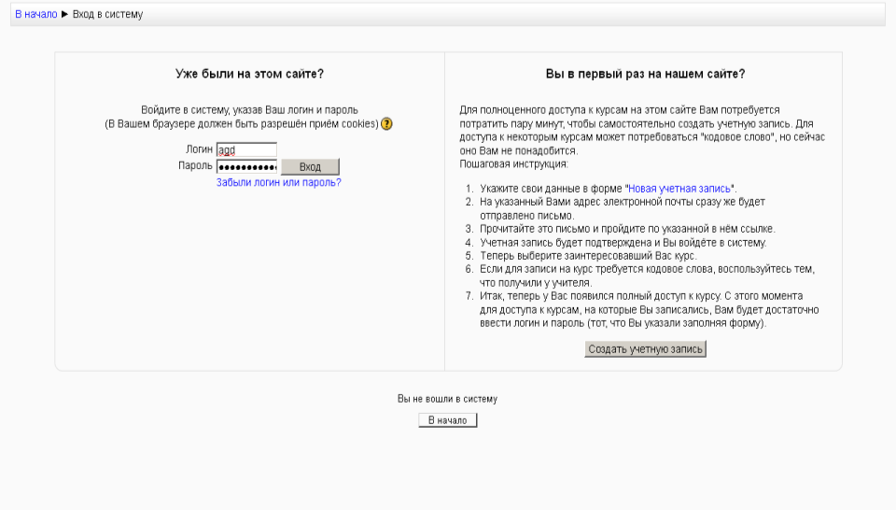
Структура учебно-методического комплекса
Параллельно с регистрацией необходимо прислать заявку на обучение!!!

Slide 52
Департамент образования Ивановской области
Центр информатизации и оценки качества образования Ивановской области
С 3 сентября 2012 года начался 2012/13 учебный год в системе дистанционного обучения.
Кураторы опубликовали на портале программы прохождения курсов и электронные адреса для проведения off и on-line консультаций.
Учителям-тьюторам и учащимся необходимо зарегистрироваться на портале и прислать заявку.
В течение учебного года кураторы и учителя-тьюторы организуют обучение школьников.
Учителям-тьюторам необходимо пройти курсовую (очно-дистанционную) подготовку «Организация дистанционного обучения школьников Ивановской области» и получить удостоверение тьютора.
Региональный портал дистанционного обучения

Slide 53
Департамент образования Ивановской области
Центр информатизации и оценки качества образования Ивановской области
ПРИМЕРНЫЙ УЧЕБНЫЙ ПЛАН
курсовой подготовки для работников образования Ивановской области
«Организация дистанционного обучения школьников Ивановской области»
№ | Содержание занятий | Количество часов
п/п |  | Всего | лекции | практ. работа
1 | Нормативно-правовые документы по организации дистанционного обучения | 4 | 2 | 2
2 | Основные подходы к содержанию и организации дистанционного курса | 4 | 2 | 2
3 | Электронные образовательные ресурсы в дистанционном обучении школьников | 2 | 1 | 1
4 | Социальные сервисы интернет в ДО | 8 | 6 | 2
5 | Системы для организации дистанционного обучения | 2 | 2
6 | Среда MOODLE для организации дистанционного обучения: 1) Регистрация на портале 2) Заполнение собственной страницы 3) Общение с участниками ДО | 12 | 10 | 2
7 | Подготовка УММ для дистанционного обучения школьников | 8 | 4 | 4
8 | Новые возможности по созданию учебно-методических комплексов | 8 | 4 | 4
9 | Техническое обеспечение школьного, муниципального и регионального уровней по организации дистанционного обучения | 12 | 10 | 2
10 | Организация обучения школьников по дистанционной форме через портал дистанционного обучения | 8 | 6 | 2
 | Зачет | 4 |  | 4
 | Всего | 72 | 47 | 25
Региональный портал дистанционного обучения
28 сентября в 15 часов состоится вебинар-консультация с учителями-тьюторами и очередное дистанционное занятие курсовой подготовки.

Slide 54
Департамент образования Ивановской области
Центр информатизации и оценки качества образования Ивановской области
С сентября 2012 года продолжится работа по:
Разработке и обновлению учебно-методических комплексов по школьным предметам и элективным курсам
Созданию коллекции видеоуроков лучших учителей области
Приобретению готового программного обеспечения.

Slide 55
Департамент образования Ивановской области
Центр информатизации и оценки качества образования Ивановской области
До 11 сентября ждем от муниципальных органов управления образованием и образовательных учреждений заявок на дистанционное обучение!!!

Slide 56
Информационная составляющая дистанционного обучения в виде учебно-методических комплексов - развивается. Техническая сторона - интернет–связь со школами, а особенно малокомплектными, сельскими, пока не соответствует стандартам для дистанционного обучения. Требования к интернет-каналу для дистанционного обучения:
Департамент образования Ивановской области
Центр информатизации и оценки качества образования Ивановской области
минимальная скорость передачи информации не ниже 512 Кбит/с на одно рабочее место;
для центров дистанционного обучения - не ниже 10 Мбит/с и возможностью установления не менее 20 одновременных сессий по 512 Кбит/с.

Slide 58
Департамент образования Ивановской области
Центр информатизации и оценки качества образования Ивановской области
Спасибо за внимание!
Аверьянова Галина Дмитриевна
34-52-06
agd@345000.ru

Slide 59
http://pedsovet.su/
Вы можете использовать данное оформление для создания своих презентаций, но в своей презентации вы должны указать источник шаблона: Забурунова Татьяна Валерьевна, МОУ ИСОШ №4 города – курорта Железноводска , учитель информатики.

